Slide 1
アベマシクリブ服用患者における
間質性肺疾患および肝障害と
HLAアレルおよびABCG2 遺伝子型との
関連性を評価するケースコントロール研究
アベマシクリブ関連薬剤性肺障害のネステッド
ケースコントロール研究(NOSIDE)の付随研究

Slide 2
主要評価項目
アベマシクリブによる間質性肺疾患とHLAアレルおよびABCG2 遺伝子型の関連性を検討する。
副次評価項目
アベマシクリブによる肝障害とHLAアレルおよびABCG2 遺伝子型の関連性を検討する。

Slide 3
試験の流れ
「アベマシクリブ関連薬剤性肺障害のネステッドケースコントロール研究（NOSIDE）」の二次調査対象者
事務局より対象患者をお知らせします。
採取した血液は事務局から送付をお願いするまで各施設の冷蔵庫（5℃前後）で保管ください。
文書による参加同意の取得
採血（2mL）
HLAアレル、ABCG2 遺伝子型の解析
臨床情報はNOSIDEのデータセットより入手させていただきます。
関連性に関する解析・評価

Slide 4
HLA アレル

Slide 5
毒性とHLAアレル
一般名 | 毒性 | HLAアレル （人種） | オッズ比 | 添付文書記載
カルバマゼピン | 重症皮疹 | A*31:01 （日本人/白人） B*15:02 （Han-Chinese） | 9.5 2504 | 日本，米国
フェニトイン | 重症皮疹 | B*51:01 (アジア人) | 4.3 | 米国
アロプリノール | 重症皮疹 | B*58:01 (アジア人/白人) | 580
アバカビル | 重症皮疹 | B*57:01 (白人) | 30 | 米国
ジアフェニルスルホン | 重症皮疹 | B*13:01 (Han-Chinese) | 122
DPP-4阻害薬 | 重症皮疹 | DQB1*03:01 (日本人) | 28
ラパチニブ | G≥3 ALT上昇 | DQA1*02:01 (主に白人) | 9.0 | 米国
パゾパニブ | G≥2 ALT上昇 | B*57:01 (主に白人) | 2.0 | 米国
チクロピジン | 肝障害 | A*33:03 (日本人) | 13
フルクロキサシリン | 肝障害 | B*57:01 (白人) | 86
ルミラコキシブ | 肝障害 | DQA1*01:02 (主に白人) | 6.3
メチマゾール | 無顆粒球症 | DRB1*08:032 (日本人) | 5.4
クロザピン | 無顆粒球症 | B*59:01 (日本人) | 10

Slide 6
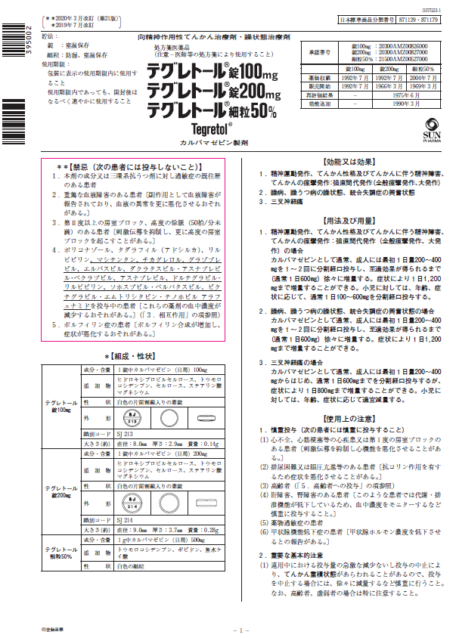
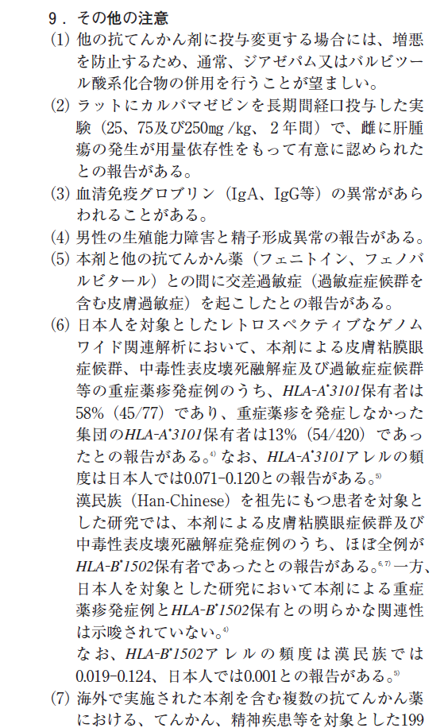

Slide 7
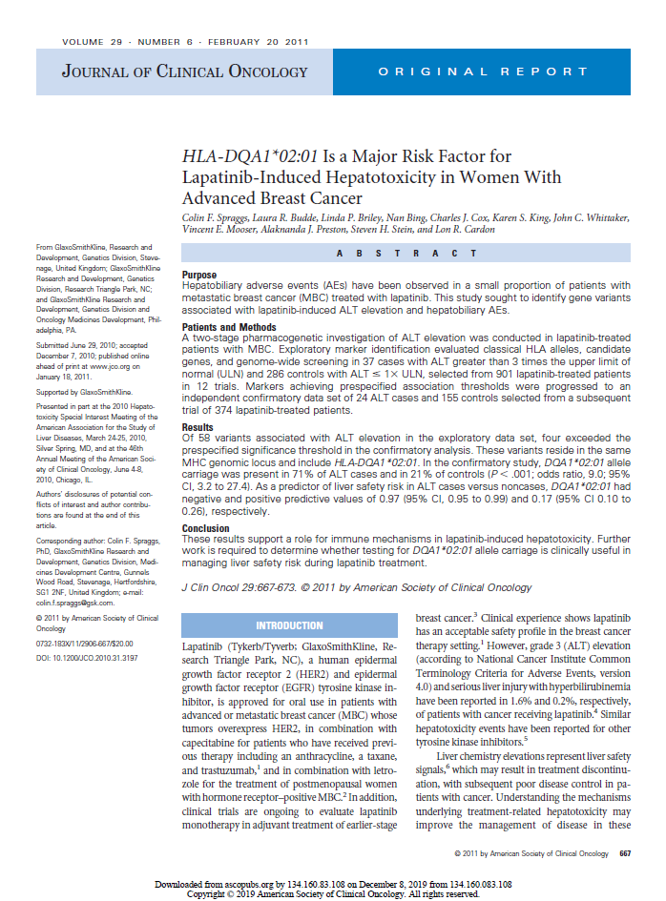
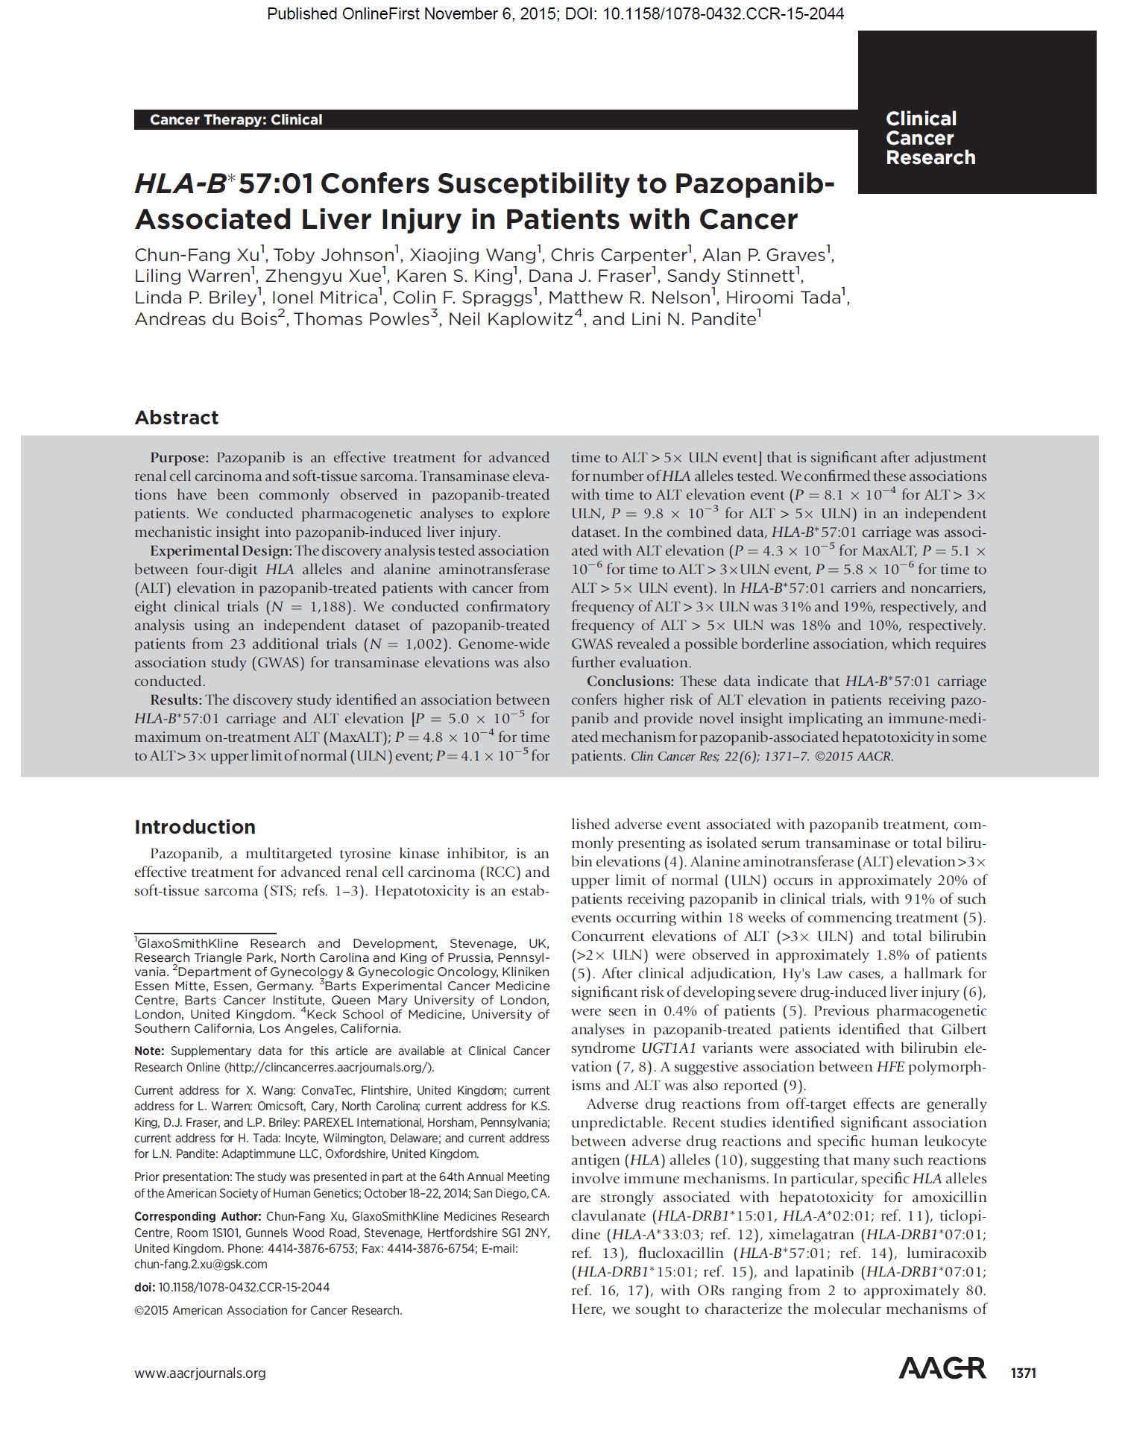
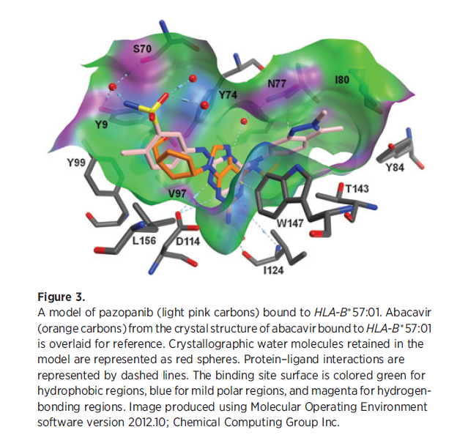

Slide 8
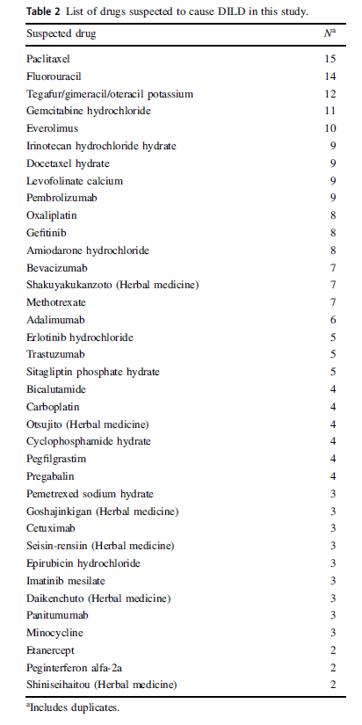
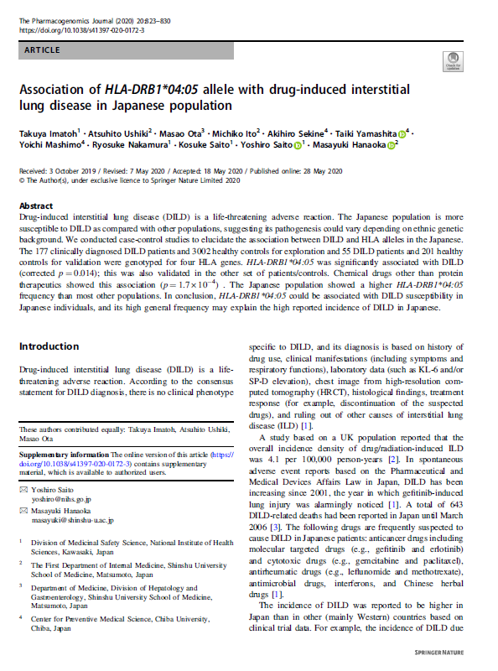
国立医薬品食品衛生研究所による検討

Slide 9
アベマシクリブの抗腫瘍効果は、CDK4/6阻害作用に基づく細胞周期の進行停止に加え、抗腫瘍免疫応答が寄与（Goel S et al., Nature, 2017）
肝障害や肺障害の発現に特定のHLAアレルが関与している可能性

Slide 10
ABCG2 遺伝子型

Slide 11
アレル発現頻度の人種差が報告されている
代謝酵素およびトランスポーターをコードする遺伝子（2-1）
 | Variant alleles | Nucleotide changes | Alteration in function | Allele frequencies (%)
 |  |  |  | White | Black | Asian
UGT1A1 | *6 | 211G>A | Decreased | 0.7 | 0 | 15.7
 | *28 | TA_{7/7}, TA_{6/7} | Decreased | 38.8 | 44.6 | 9.7
TPMT | *2 | 238G>C | non-functional | 0.19 | 0.09 | 0
 | *3A | 719A>G | non-functional | 3.54 | 0.22 | 0.01
 | *3B | 460G>A | non-functional | 0.05 | 0 | 0
 | *3C | 719A>G | non-functional | 0.42 | 4.80 | 1.57
NUDT15 | *2 | 415C>T insGAGTCG | non-functional | 0 |  | 3.5
 | *3 | 415C>T | non-functional | 0.2 |  | 6.1
ABCG2 (BCRP) |  | 34G>A | decreased | 2 | 4 | 15
 |  | 421C>A | decreased | 14 | 0 | 35

Slide 12
アレル発現頻度の人種差が報告されている
代謝酵素およびトランスポーターをコードする遺伝子（2-2）
 | Variant alleles | Nucleotide changes | Alteration in function | Allele frequencies (%)
 |  |  |  | White | Black | Asian
CYP2C19 | *2 | 681G>A, | non-functional | 13.6 | 17 | 34.5
 | *3 | 636G>A | non-functional | 0 | < 1 | 9
 | *17 | -806C>T | increased | 20.1 | － | 0.5
CYP2D6 | *3 | 2549 del A | non-functional | 1-2 | 0 | 0
 | *4 | 1846G>A | non-functional | 12-21 | 2 | 1
 | *5 | Gene deletion | non-functional | 2-7 | 4 | 6
 | *10 | 100C>T | decreased | 1-2 | 6 | 51
 | *17 | 1023C>T, 2850C>T, 4180G>C | decreased | 0 | 20-35 | 0

Slide 13
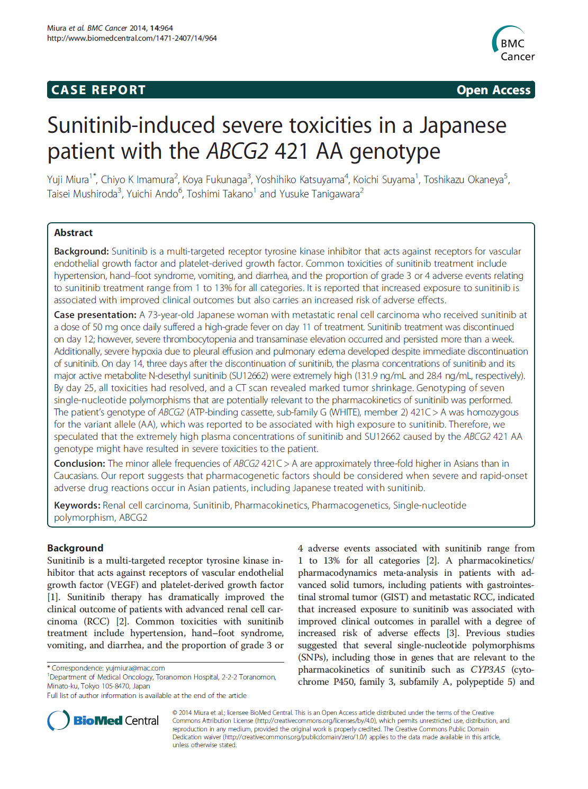
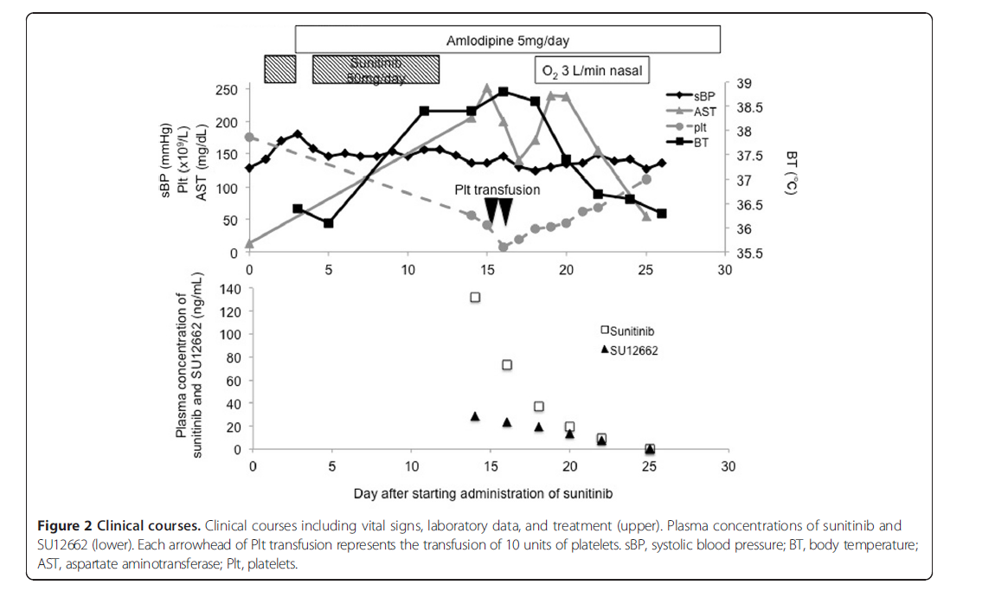

Slide 14
アベマシクリブはトランスポーターBCRPの基質
BCRPをコードする遺伝子ABCG2の421C>Aの発現頻度は欧米人に比べてアジア人で多く、 421C>A保有患者では
アベマシクリブの血中濃度が高い
肝障害がアベマシクリブ高濃度に由来している可能性

Slide 15
本研究は、2021年6月30日施行の「ヒトを対象とする生命科学・医学系研究に関する倫理指針」に基づき、研究代表者所属施設での一括倫理審査を予定しています。
昭和大学倫理委員会での一括審査において、各施設より提出いただく書類は「一括審査依頼書」と「倫理教育受講状況と利益相反状況報告書」となります。

